Slide 1
Progress Assessment Presentation
Group 6
Riccardo Conti, Antonio Donnangelo, Beatrice Ferrigno, Diego Palombi, Gianluca Regé

Slide 2
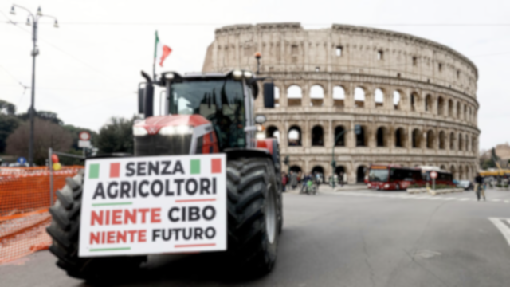
“Non si molla… e che Dio ci benedica!”. Le proteste degli agricoltori e il Green Deal Europeo visti attraverso i dati.
Notes:
Questo titolo già mette in luce le nostre traiettorie di analisi principali che, come vedremo, toccano sia il versante del "sentiment" d* agricoltor* rispetto alle ultime proteste, sia le ultime politiche agricole promosse dall'unione europea.

Slide 3
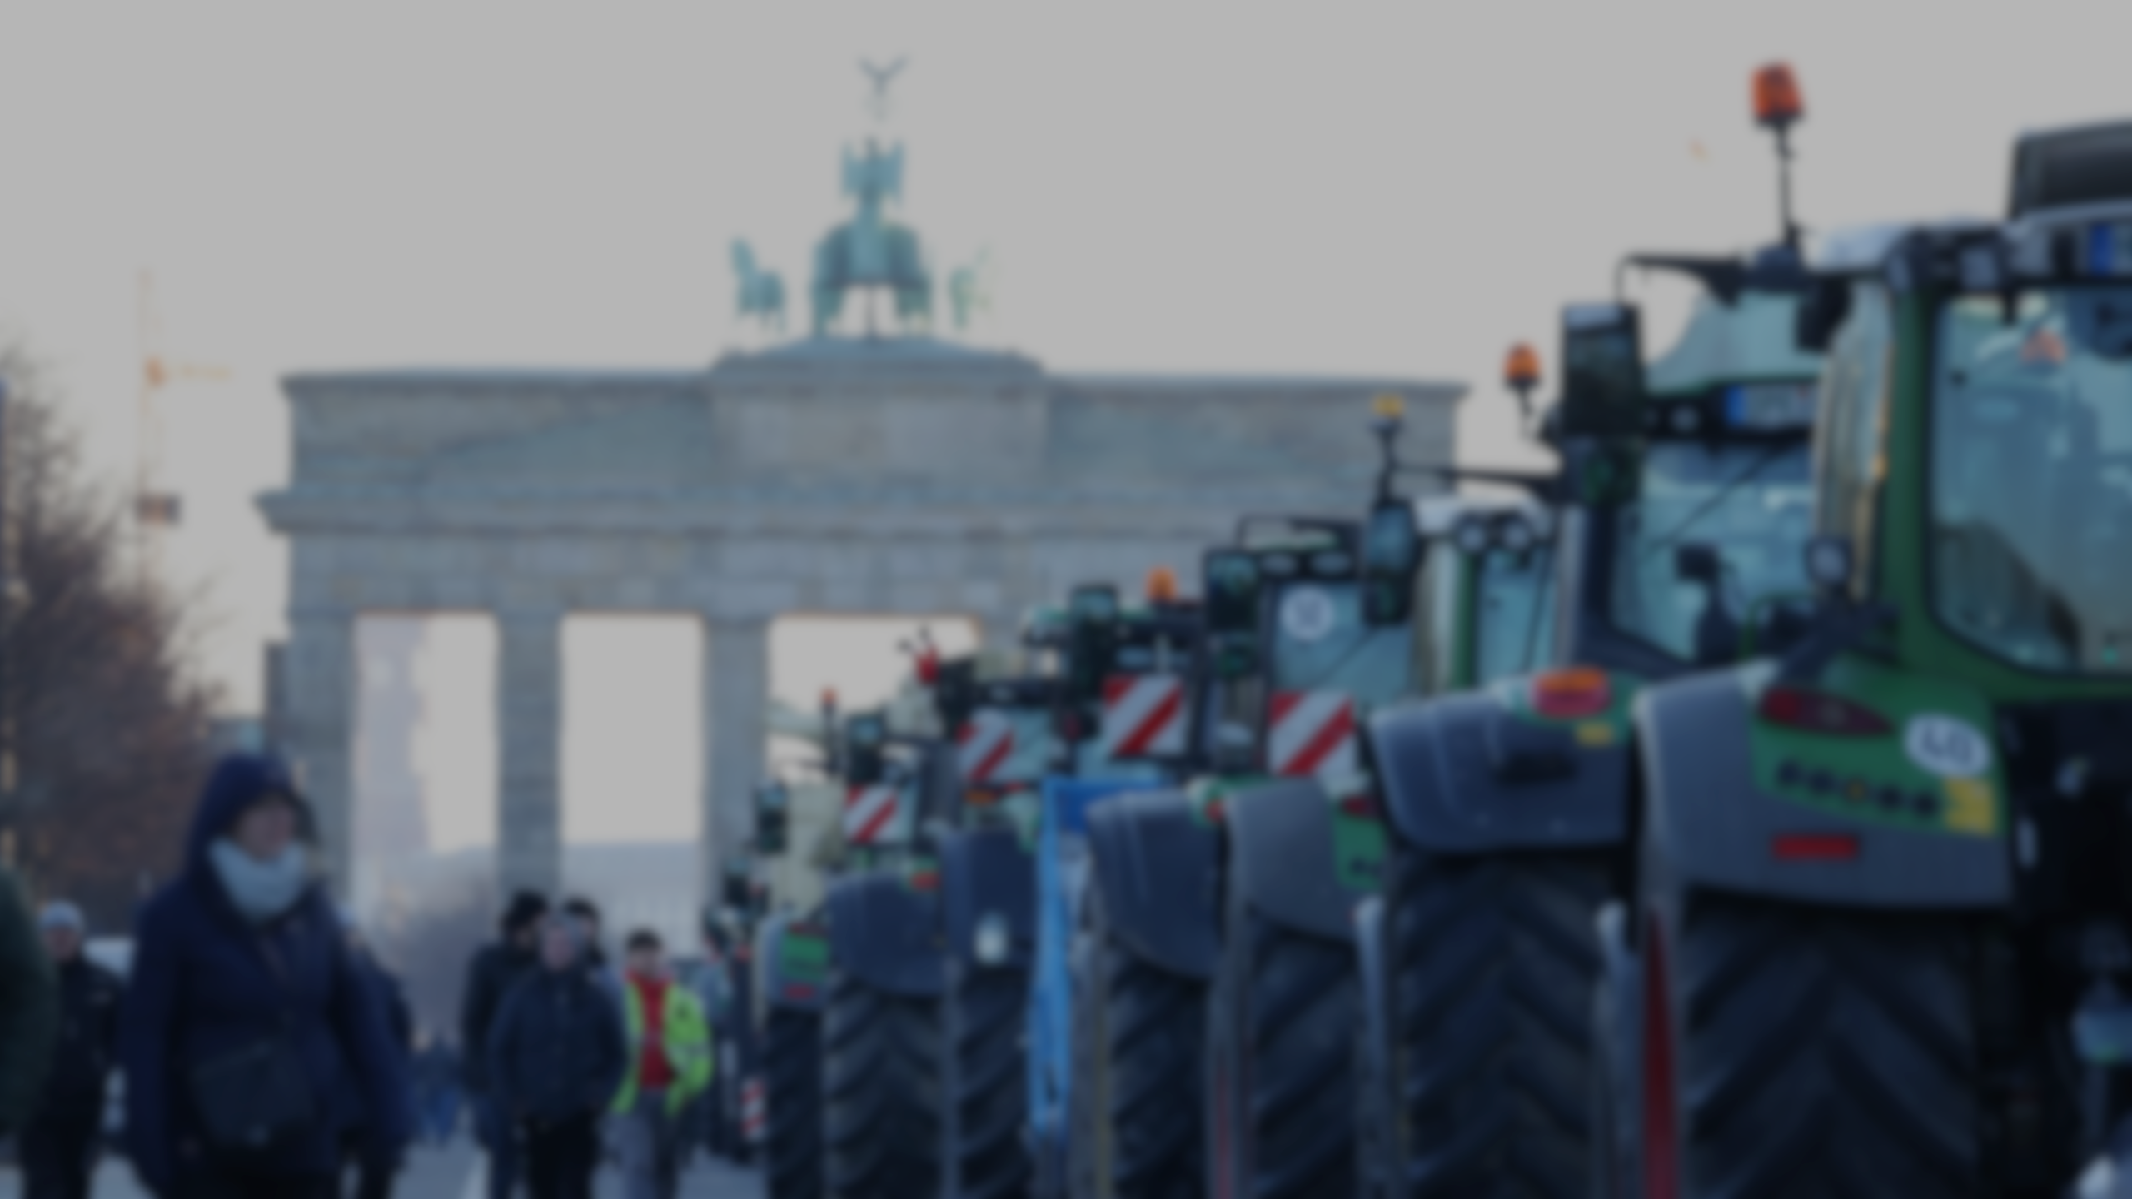
Introduzione

Slide 4
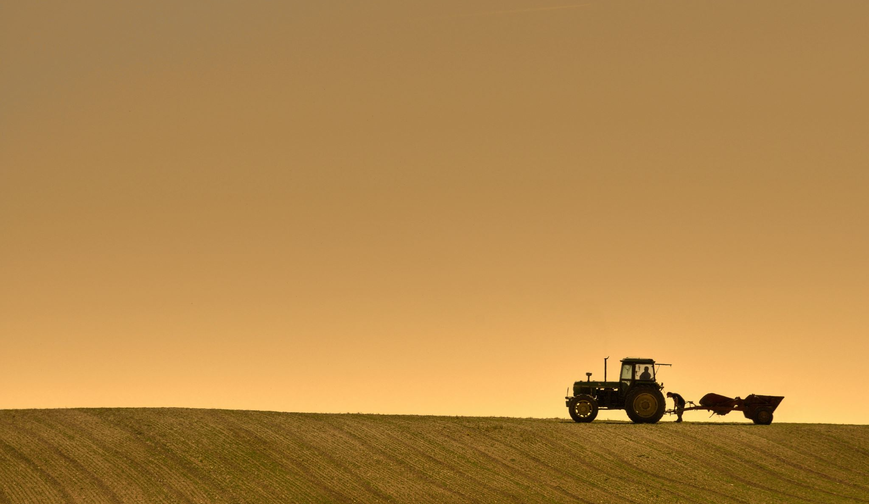
Proteste in tutta Europa. Perche?
Tra la fine del 2023 e l’inizio del 2024 esplodono in tutta Europa una serie di proteste che coinvolgono l’agricoltura. I giornali si riempiono di immagini di impatto: agricoltori e agricoltrici scendono in piazza sui loro trattori, bloccano strade e caselli autostradali. Vogliono farsi sentire.
Ma cosa chiedono?
Revisione della PAC europea 23-27 (in particolare obbligo di non coltivare il 4% dei terreni)
Limitazione di importazioni e libertà di impresa
Detassazione & agevolazioni
Regolmenti contro i cibi sintetici
Contenimento della fauna selvatica

Slide 5
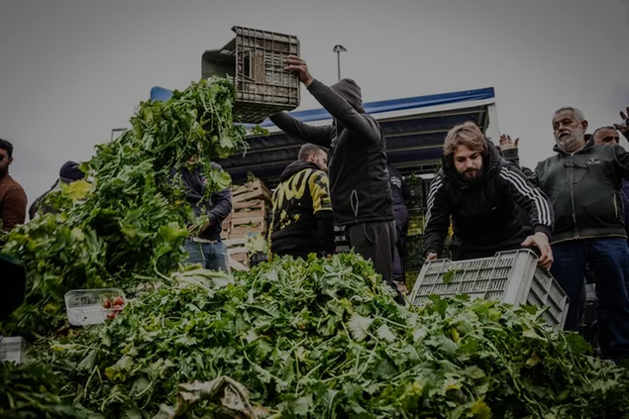
State of The Art

Slide 6
A che punto siamo?
L’idea di proporre questo progetto viene dal fatto che il punto a cui siamo è uno solo: quello di domanda.
La letteratura in materia è ancora acerba e incompleta, sia per il fatto che le proteste sono ancora recenti sia per la complessità di voci e attori coinvolti.
Il nostro approccio è guidato dal lavoro di espert* che si sono occiput* della questione da punti di vista diversi. Alcuni esempi sono:
How Can the Green Deal Adapt to a Brutal World? by Marc-Antoine Eyl-Mazzega and Diana-Paula Gherasim (March 11, 2024)
Più sostegno ai piccoli agricoltori nell’era del Green deal: le proposte di Deafal di Aurora Petrini (28 Febbraio 2024), in Altreconomia
The European (Green?) Deal: a systematic analysis of environmental sustainability By Joan Hereu-Morales, lba Segarra, César Valderrama (July 4, 2023) in Sustainable Development, 32(1), 647–661.
La protesta degli agricoltori ci riguarda. Perché a rimetterci siamo anche noi Di Luca Pisapia (5 Febbraio, 2024), in Valori, notizie di finanza etica ed economia sostenibile (online)

Slide 7
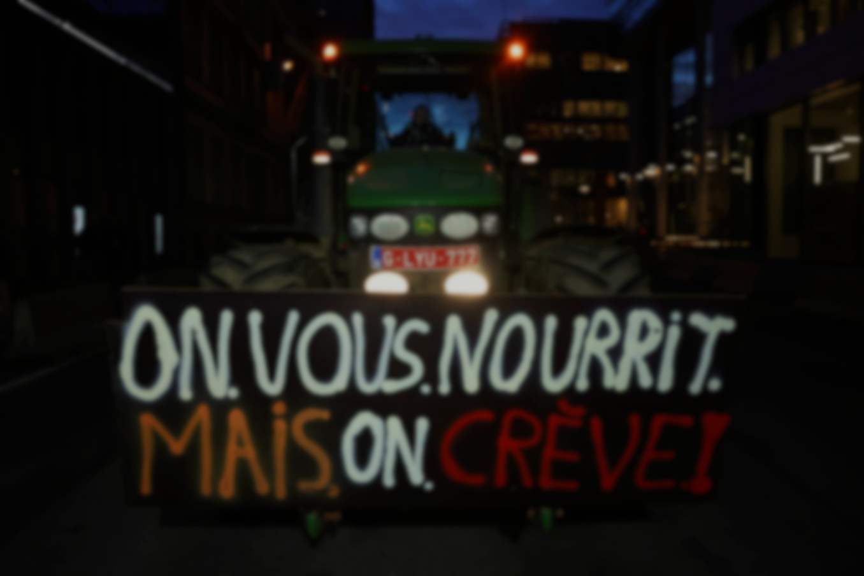
Data

Slide 8




Dati strutturati
Questi siti offrono diversi dataset che decrivono la situazione dell’industria agroalimentare sotto diversi punti di vista (e.g., economico, finanziario, produttivo, ambientale etc.)
CREA e RICA sono centri di ricerca incentrati sull’agroalimentare e i loro dataset sono disponibili a* ricercator*
Anche ISTAT ha a disposizione una serie di dataset, dal 2006 fino al 2024 (sebbene questi ultimi siano incompleti)
Questi dati, sia singolarmente che combinati, ci permetteranno da una parte di descrivere la situazione, dall’altra di fare previsioni sull’andamento dell’industria in base alla nuova PAC

Slide 9



Dati non strutturati
Attraverso l’impiego di metodi di scraping di Social Media come X, Reddit e Facebook speriamo di ottenere:
Una mappatura delle proteste: dove sono concentrate?
Analisi quantitativa del discorso e analisi del sentiment che anima l’opinione pubblica tramite l’analisi dei post.
Profilazione utenti.

Slide 10

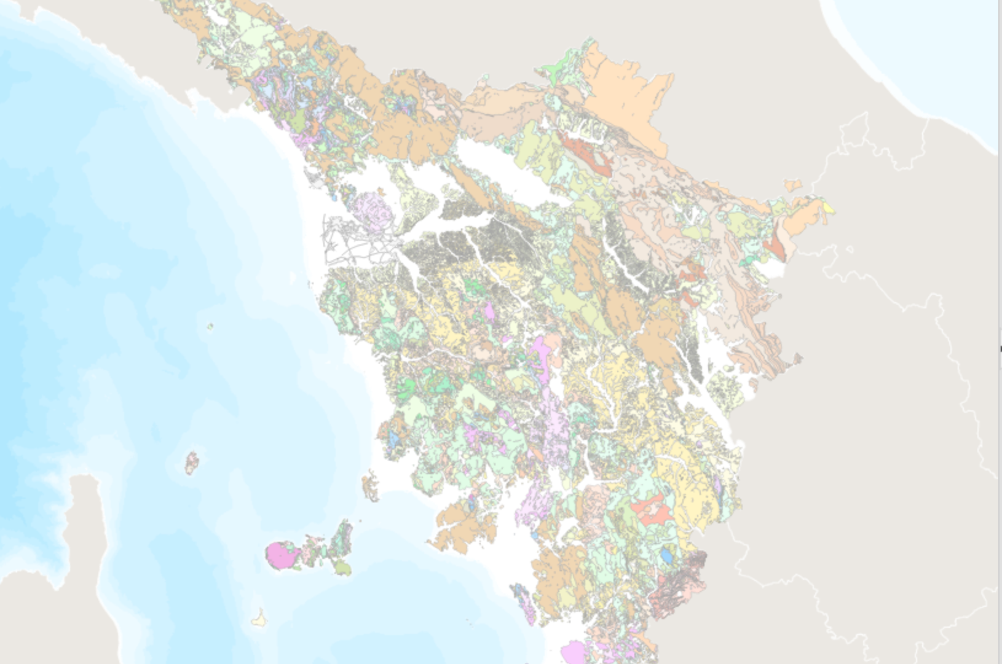
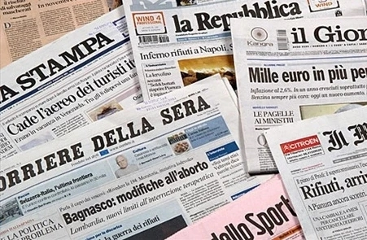
Dati non strutturati
Faremo scraping anche sugli archivi dell’Unione Europea per recuperare i verbali delle sedute parlamentari sul tema del Green Deal, PAC e agroalimentare. Il fine è quello di:
Capire come il discorso intorno al tema è costruito in UE.
Particolare attenzione al EPP.
Costruire un classificatore che individua l’appartenenza politica.
Lo scraping di quotidiani ci permetterà di:
Capire come il tema è rappresentato dai giornali.
Aiutarci nella mappatura delle proteste.
Ricorreremo all’analisi delle immagini satellitari per:
Capire com e quanto è cambiata la SAU negli ultimi anni.
Confrontare la mappa delle proteste: si concentrano nelle aree che sono state sempre più inpiegate nell’agricoltura?
Costruire un modello che ci permetta di prevedere quanto la produzione cambierà in base alla SAU.

Slide 11
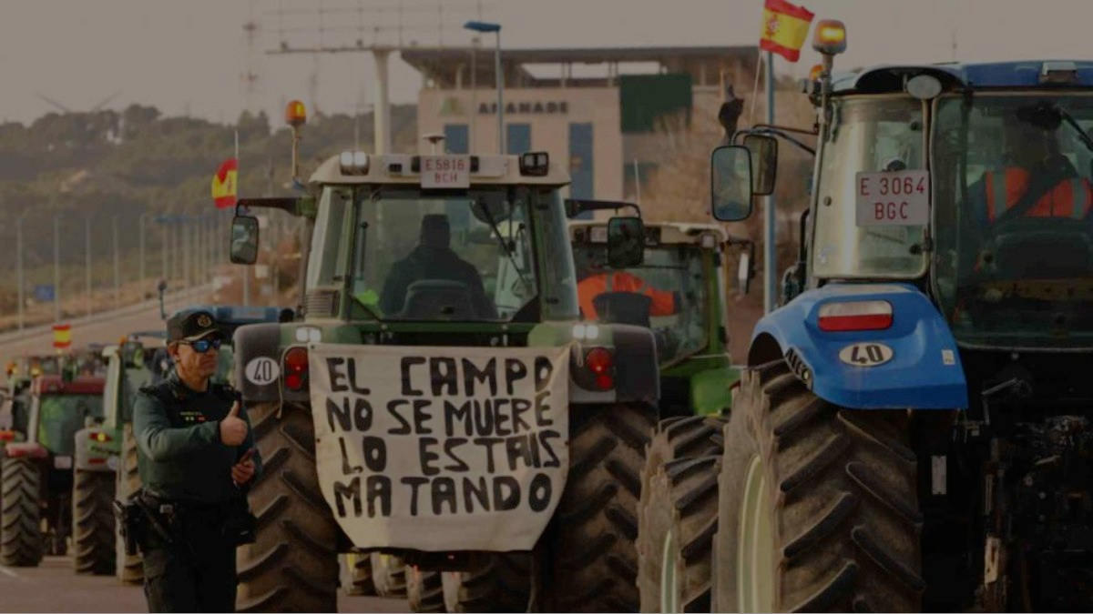
Risultati attesi

Slide 12
Cosa aspettarsi?
Alla fine del nostro progetto speriamo di aver trovato risposta almeno ad alcune delle seguenti domande:
Le proteste sono più concentrate su aree più interessate dall’industria agricola?
Quali sono le principali preoccupazioni degli agricoltori riguardo al Green Deal e alle politiche agricole europee?
Come viene percepito il Green Deal e le politiche agricole dai diversi attori coinvolti, inclusi agricoltori, politici e media?
Qual è la distribuzione a livello geografico?
Come è cambiata la topografia del territorio agricolo vedendo i dati satellitari?
Quali sono i modelli di sentimenti espressi sui social media riguardo alle politiche agricole e al Green Deal, e come si correlano con le proteste degli agricoltori?
Quale è il sentiment generale su tutti i livelli degli attori coinvolti (operai, politici, media, persone)?
Come cambieranno le produzioni agricole con l’implementazione delle politiche della PAC 23-27?
Evoluzione della superficie agricola e possibile relazione con fenomeni ambientali (eg. siccità etc) e sociali (e.g. costruzione di strade ed edifici)

